Slide 1
Обработка
текстовой и числовой информации

Slide 2
Обработка информации – это решение информационной задачи, или процесс перехода от исходных данных к результату.
Обработка информации бывает двух типов.
1 тип. Обработка, связанная с получением нового содержания, новой информации.
Преобразование по правилам (решение типичной математической задачи).
Логические рассуждения.
Разработка плана действий.
2 тип. Обработка, связанная с изменение формы информации, но не изменяющая её содержания.
Систематизация исходной информации.
Поиск нужной информации.
Кодирование информации.

Slide 3
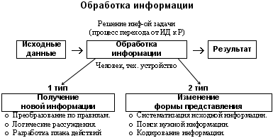

Slide 5
Обработка текстовой информации
Создание и редактирование документов
Форматы текстовых файлов
Форматирование документа
Гипертекст
Компьютерные словари и системы машинного перевода текстов
Системы оптического распознания документов

Slide 6
Создание и редактирование
текстовой информации
Для обработки текстовой информации на компьютере используют приложения общего назначения –
текстовые редакторы,
которые позволяют создавать, редактировать, форматировать, сохранять и распечатывать текст
Назовите текстовые редакторы?

Slide 7
Обработка числовой информации
Для представления данных в удобном виде используют таблицы. Компьютер позволяет представлять их в электронной форме, а это дает возможность не только отображать, но и обрабатывать данные. Класс программ, используемых для этой цели, называется электронными таблицами. Особенность электронных таблиц заключается в возможности применения формул для описания связи между значениями различных ячеек. Расчет по заданным формулам выполняется автоматически. Изменение содержимого какой-либо ячейки приводит к перерасчету значений всех ячеек, которые с ней связаны формульными отношениями и, тем самым, к обновлению всей таблицы в соответствии с изменившимися данными.
Применение электронных таблиц упрощает работу с данными и позволяет получать результаты без проведения расчетов вручную или специального программирования.

Slide 8
Наиболее широкое применение электронные таблицы нашли в экономических и бухгалтерских расчетах, но и в научно-технических задачах электронные таблицы можно использовать эффективно, например, для
проведения однотипных расчетов над большими наборами данных;
автоматизации итоговых вычислений;
решения задач путем подбора значений параметров, табулирования формул;
обработки результатов экспериментов;
проведения поиска оптимальных значений параметров;
подготовки табличных документов;
построения диаграмм и графиков по имеющимся данным.
Одним из наиболее распространенных средств работы с документами, имеющими табличную структуру, является программа Microsoft Excel.

Slide 9
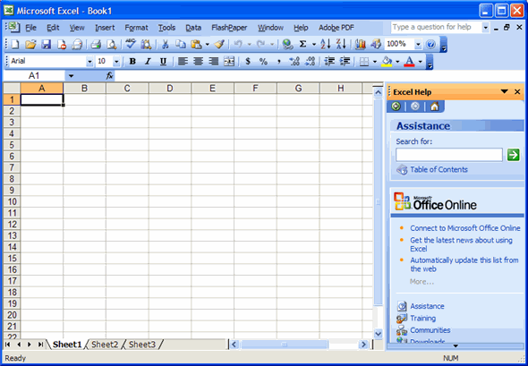

Slide 10
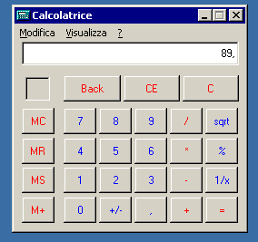
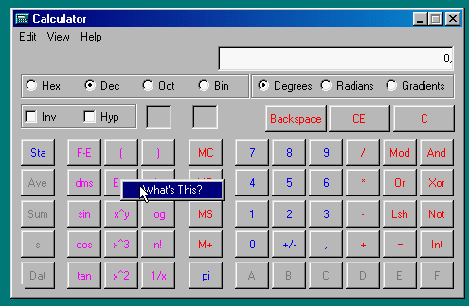
Практическая работа.
Действия с целыми и дробными числами
с помощью обычного режима калькулятора.

Slide 11
Обычный режим работы Калькулятора
ALT+1 Переключение в режим «Обычный»
Порядок действий. В обычном режиме не соблюдается принятый в математике порядок действий, согласно которому сначала выполняется умножение и деление, а затем сложение и вычитание. Вместо этого действует прямой порядок вычислений. Результат каждого действия вычисляется немедленно после щелчка на кнопке "=" (Поэтому расчет выражения 7+3*2 дает результат 20, а не 13, как следовало бы ожидать). Калькулятор приводится в исходное состояние с помощью кнопки , выполняющей сброс показаний индикатора и ранее введенных данных.

Slide 12
Использование памяти. При вычислении сложных выражений нужно соблюдать правила последовательности выполнения арифметических действий. Память программы Калькулятор — это та часть памяти компьютера, которая используется калькулятором для хранения чисел. Результат предыдущей операции может быть сохранен в памяти программы Калькулятор для последующих вычислений.

Slide 13
Краткое описание назначения кнопок для операций с памятью:
^{— очистить память;} — заменить число, отображаемое в поле, числом, хранящимся в памяти; — занести число в память. Над кнопками памяти появится индикатор ; — добавить отображаемое число к числу, хранящемуся в памяти.

Slide 14
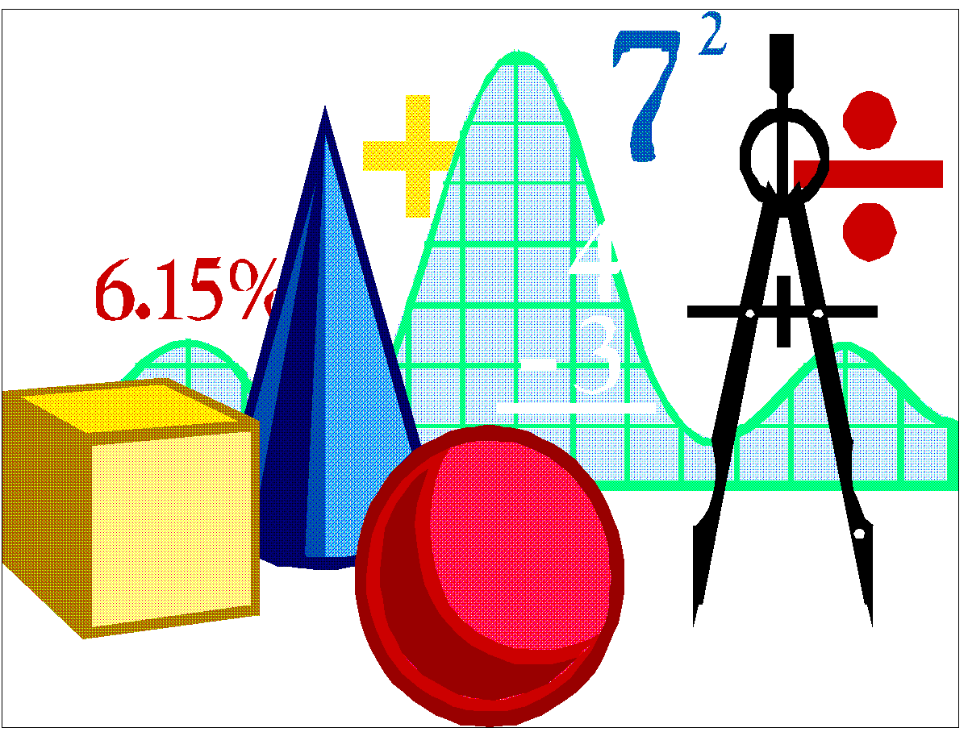
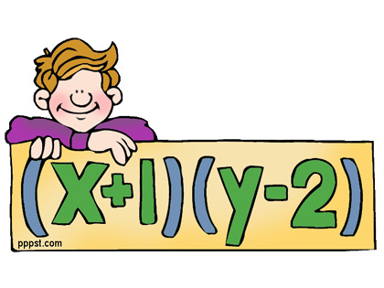
Самостоятельная работа
Вычислите:
$\frac{34}{11}$ + $\frac{12}{24}$ +$\frac{77}{77}$=
$\frac{67}{11}$ + $\frac{45}{9}$ +$\frac{123}{23}$=
$\frac{89}{11}$ + $\frac{12}{45}$ +$\frac{799}{77}$=
34+4+89+12+90=
909+765+1+45+23=

